Slide 1
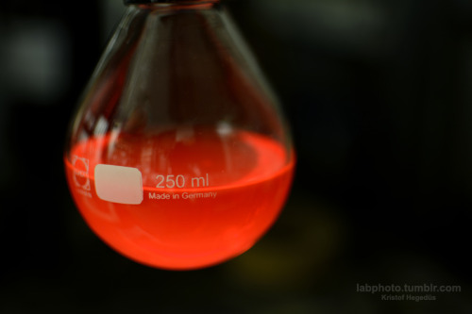
Magnolan és származékainak szintézise egy szakdolgozat története
Borsos Eszter
ELTE TTK Kémia alapszak
Volt Berzés, volt Önképző Körös

Slide 2
tartalom
Tanszékek a kémia alapszakon belül
Szakdolgozatom témája, a Magnolan
Laboratóriumi életképek
Ajánló
Kérdések

Slide 3
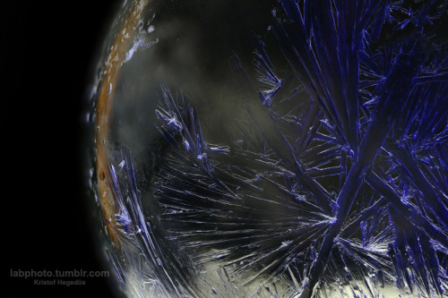
ELTE TTK Kémia tanszékek avagy mi mindennel foglalkozhat egy vegyész?

Slide 4
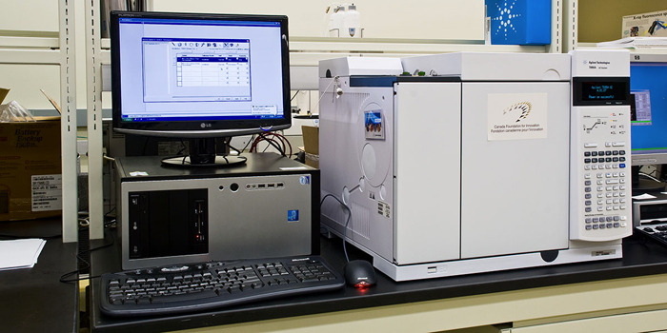
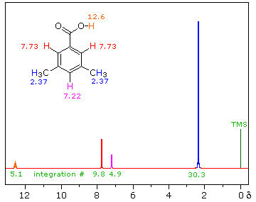
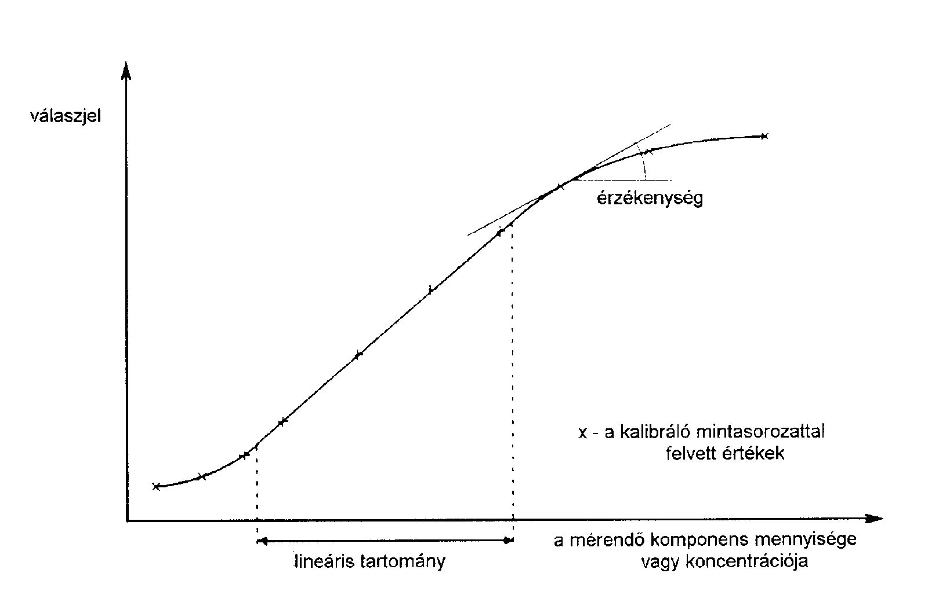
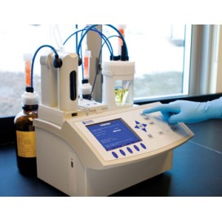
Analitika
Notes:
Az analitikai kémia a kémia azon részterülete, amely különböző anyagok mennyiségi és minőségi elemzésével foglalkozik. Ennek célja lehet például gyártási folyamat ellenőrzése (annak megállapítása, hogy egy bizonyos termék, vagy féltermék megfelel-e minőségi előírásainak), bűnügyi nyomozás (egy nyom minőségének és eredetének meghatározása).

Slide 5
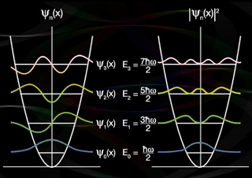
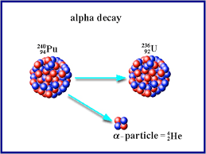
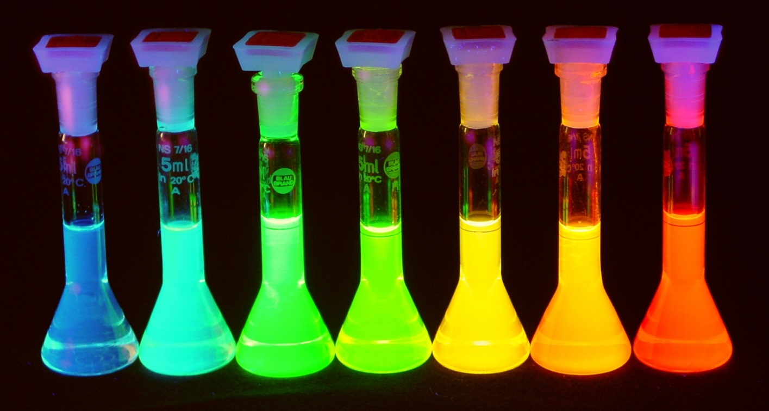
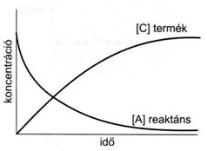
Fizikai kémia
Notes:
"A fizikai kémia az a tudomány,amely fizikai tételek és kísérletek alapján magyarázza meg az összetett testekben lejátszódó kémiai átalakulások okát."

Slide 6
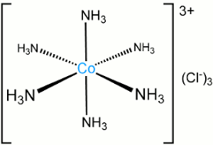
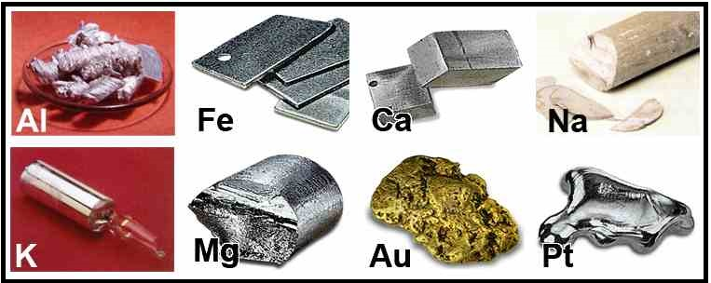
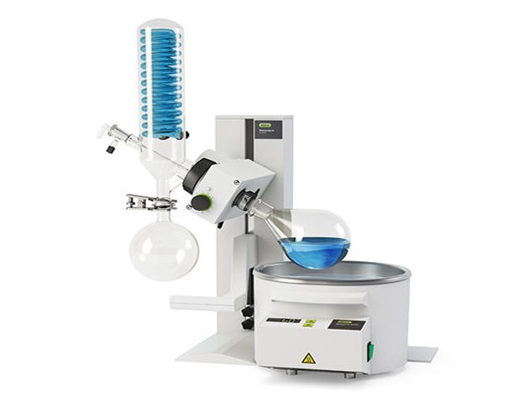
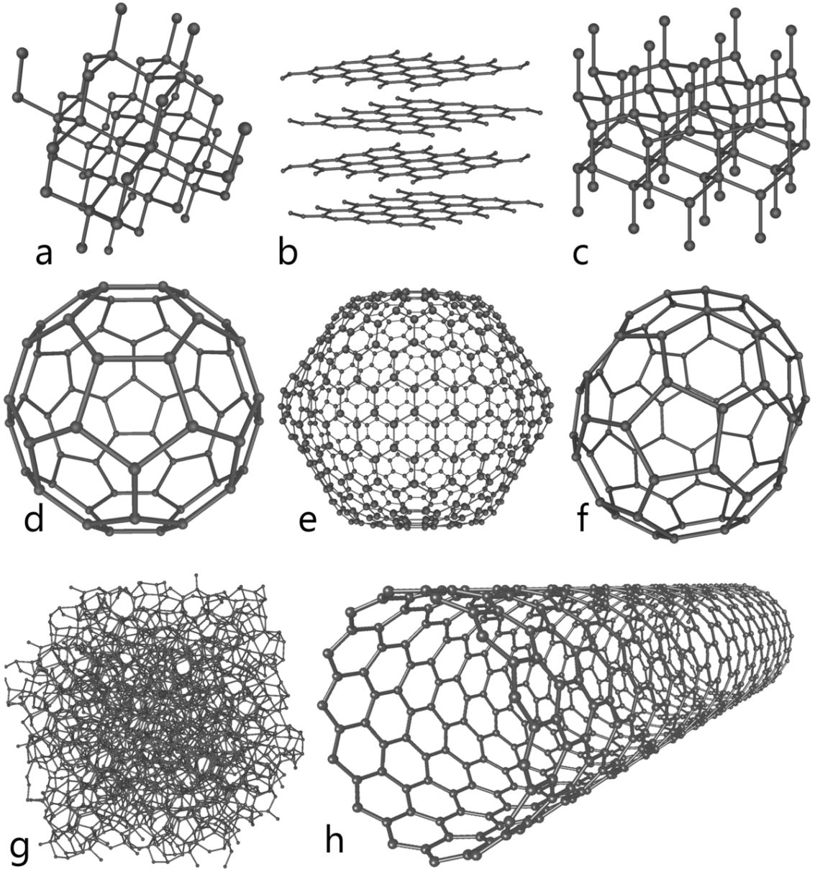
szervetlen kémia
Notes:
A szervetlen kémia a kémia egyik jelentős ága, mely a szervetlen vegyületek tulajdonságaival és reakcióival foglalkozik.
Általánosságban szervetlen vegyületek azok az anyagok, melyek nem tartoznak a szerves kémia hatáskörébe, azaz minden olyan vegyület, mely nem tartalmaz szén-szén, illetve szén-hidrogén kötéseket. Ilyenformán tehát a fentieken kívül a periódusos rendszer minden eleme és azok vegyületei a szervetlen kémia tárgykörébe tartoznak.

Slide 7
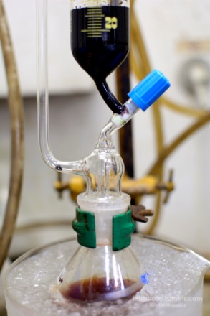
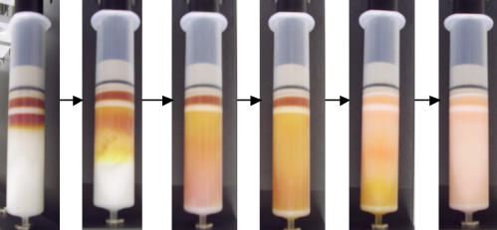
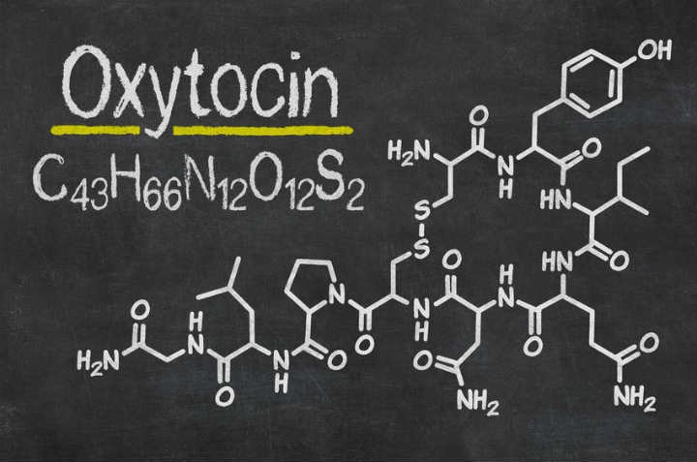
Szerves kémia
Notes:
A szerves kémia a kémia azon ága, mely a szerves vegyületeket tanulmányozza. Szerves vegyületek építik fel az élő szervezeteket, de számos mesterséges vegyület (pl.: műanyagok, szintetikus gyógyszerek) is van köztük.

Slide 8
A magnolan és származékai

Slide 9
Mi az a magnolan?
Márkanév
Színtelen vagy sárga olajos folyadék
Az iparban illatanyagként használatos
Illata: virágos karakter
Forgalmazza: Symrise
Felhasználása: testápolók, samponok, szappanok, mosószerek, tisztítószerek, parfümök
[1]: Surburg, Horst, and Johannes Panten. Common Fragrance and Flavor Materials. Wiley-VHC Verlag GmbH & Co., 2016. 175-176.
[2]: https://products.symrise.com/aroma-molecules/product-search/magnolan/action/pdf/, 2017.04.01.
[3]: Kraft, Bajgrowicz, Denis, and Fráter. Angewandte Chemie (International Ed. in English) 39, no. 17 (September 1, 2000): 2980–3010.
[4]: Verfahren zur Herstellung von Indanodioxanderivaten. European Patent Office, FR1577817A. 1969.
Notes:
Illata: gerániumra, magnóliára és grapefruitra emlékeztet.
Parfümként pl . az Yves Saint Laurent 1998-as kiadású illatában használták, ami az „In Love Again” fantázianévre hallgatott. (2,7 %)

Slide 10
A Magnolan sztereokémiája
Elméletileg: 16 izomer
Valóságban: 8
Mindegyik izomernek kicsit más az illata
[1]: Brenna, Elisabetta, Claudio Fuganti, and Stefano Serra. Tetrahedron: Asymmetry 14, no. 1 (January 2003): 1–42.
[2]: Abate, Agnese, Elisabetta Brenna, Claudio Fuganti, Francesco Gatti, and Stefano Serra. Chemistry & Biodiversity 1, no. 12 (December 2004): 1888–98.
Notes:
1. Mindkét enantiomere dúsabb virágillatot eredményez, mint a kereskedelemben kapható Magnolan, és illatuk természetesebb.
2. Erősebb, frissebb illatérzetet kelt, mint az általam (+)- 1-gyel jelölt molekula és tükörképi párja. A (+)-2 enantiomer rózsás, virágos, édeskés illatú, míg a (-)-2 a rózsás karakter mellett enyhén citrusos és zöld jegyeket is tartalmaz.

Slide 11
A Magnolan szintézise, irodalmi áttekintés
Első szabadalom: 1969-ben
Magnolan előállítása: Prins-reakcióval
Prins-reakció: alkén és aldehid reakciója, savkatalízis!
[1]: Verfahren zur Herstellung von Indanodioxanderivaten. European Patent Office, FR1577817A. 1969.

Slide 12
Mi itt az én „feladatom”?
Magnolan előállítása
A kis számú szakirodalomban ismert módszer kipróbálása
Új reakcióút kidolgozása
Magnolan származékainak előállítása
Korábban le nem írt illatanyagok szintézisének lehetősége
  Szerkezet-illat összefüggés!

Slide 13
Megvan a témám… És akkor?
Szakirodalmi kutakodás
Ismert, leírt receptek reprodukálása
Új szintézis kidolgozása – hasonló vegyületek ismert reakciói segíthetnek
Ugyanazon reakció elvégzése a homológ sor további tagjaival

Slide 14
Prins-reakció
[1]: R. L. Shriner, and Philip R. Ruby. Organic Syntheses 33 (1953): 72.
[2]: Verfahren zur Herstellung von Indanodioxanderivaten. European Patent Office, FR1577817A. 1969.
[3]: Du, Yuying, and Fuli Tian. Catalysis Communications 8, no. 12 (December 2007): 2012–16.
[4]: Beets, M. G. J., and H. van Essen. Recueil Des Travaux Chimiques Des Pays-Bas 71, no. 4 (September 2, 2010): 343–53.

Slide 15
Kísérlet Magnolan szintézisére

Slide 16
Származékképzés
2-(Hidroximetil)-2,6-dimetil-1-indanon redukciója:
Gyűrűs acetálképzés 2-(hidroximetil)-2,6-dimetil-1-indanolból:
[1]: Abate, Agnese, Elisabetta Brenna, Giovanni Fronza, Claudio Fuganti, Sabrina Ronzani, and Stefano Serra. Helvetica Chimica Acta 86, no. 3 (March 2003): 592–606.

Slide 17
Származékképzés
Termékek általános szerkezete:

Slide 18
Kellemes illatú származékok

Slide 19
Hogy néz ki egy reakció a laborban?

Slide 20
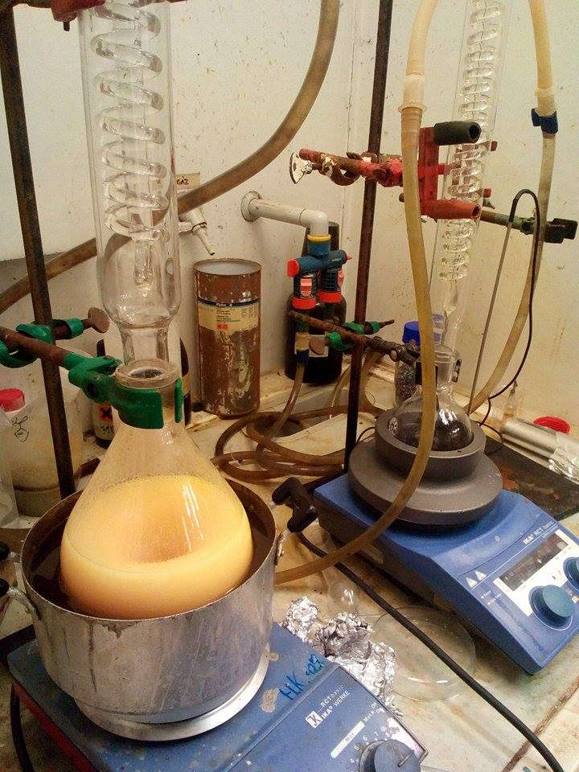
Alapanyagok bemérése
Reakcióelegy összeöntése
Keverés!
Megfelelő berendezés!
Fűtés/hűtés
Berendezés összeállítása

Slide 21
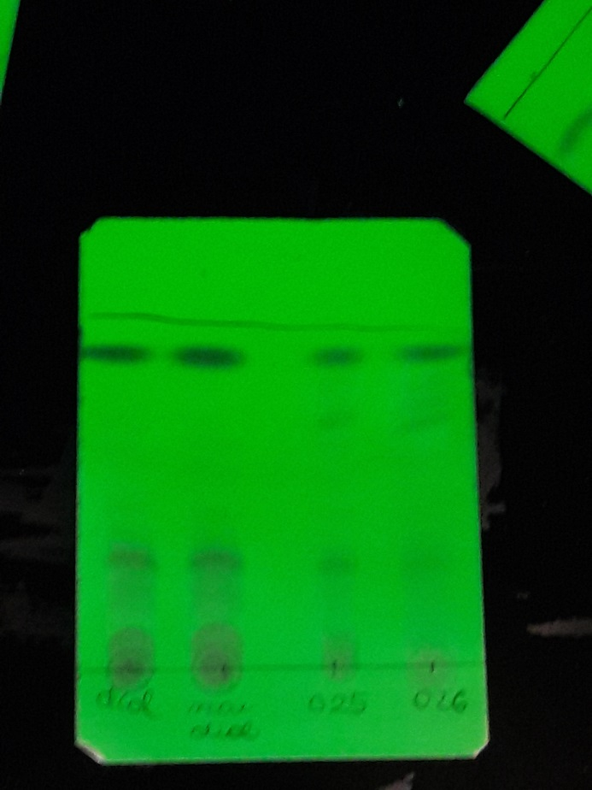
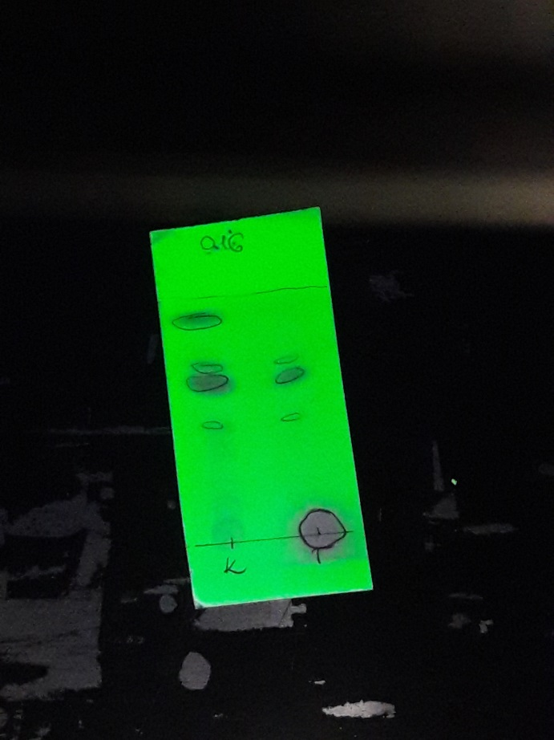
Pld.: vékonyréteg-kromatográfia
Reakció követése

Slide 22
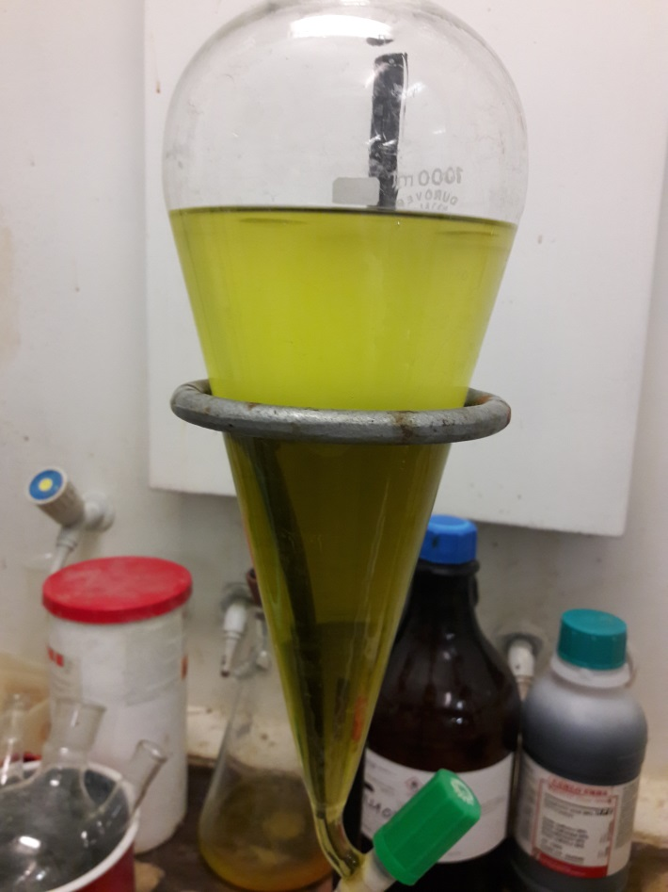
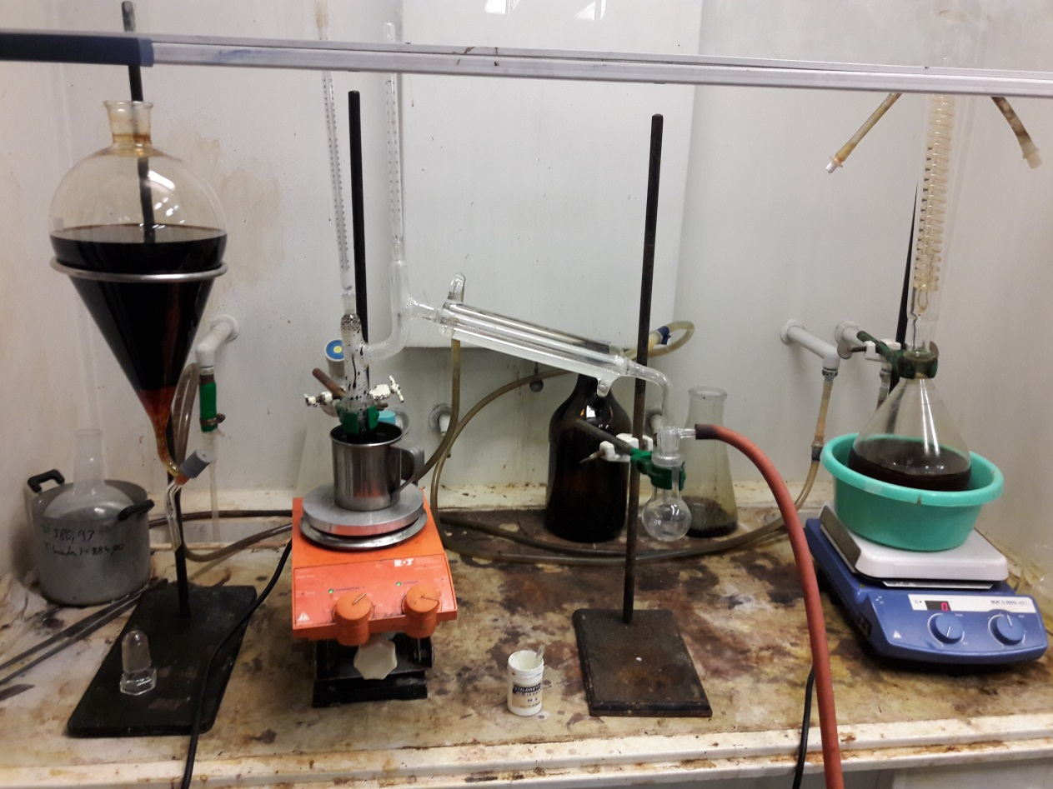
Tisztítás, a termék elkülönítése a maradék kiindulási anyagtól és egyéb felesleges szennyezőktől
Reakció Feldolgozása

Slide 23
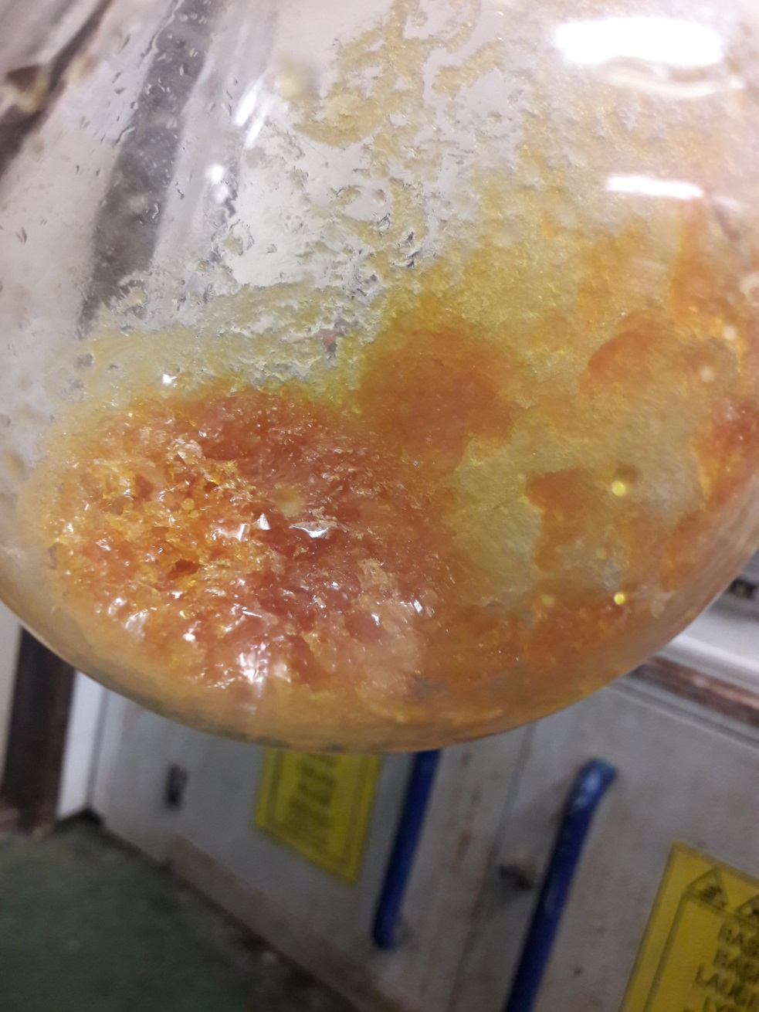
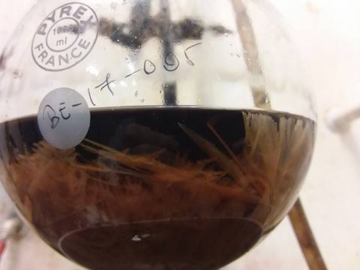
Termék ☺

Slide 24
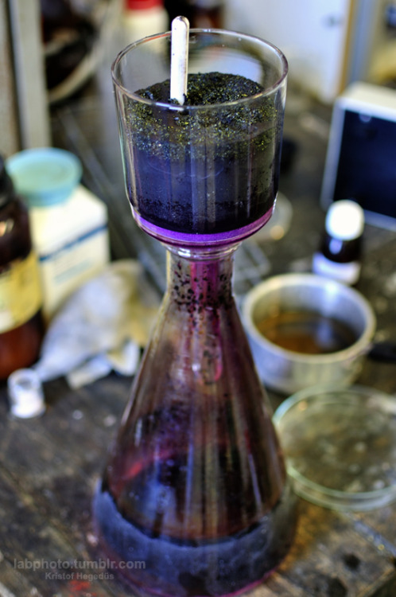
Ajánló
http://labphoto.tumblr.com/ -> köszönet a képekért
Alkímia ma előadássorozat az ELTE-n
Kajtár Márton: Változatok négy elemre
Természet Világa, KöKéL
TermTudTábor – ELTE és Eötvös Collegium
Vírus klub YT-on, azon belül: Jalsovszky István
The molecular shape of you (Ed Sheeran Parody) -> YT

Slide 25
Köszönöm a figyelmet!

